Slide 1
Болезнь Лайма
Доклад подготовила:
Ученица 10Б класса
Томенко Наталья

Slide 2
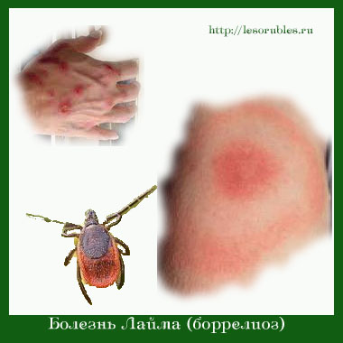
Общие сведения
Болезнь Лайма (клещевой боррелиоз) – инфекционное заболевание, вызываемое спирохетами Borrelia burgdorferi и передающееся клещами.
Характеризуется склонностью к хроническому и рецидивирующему течению и преимущественным поражением кожи, нервной системы, опорно-двигательного аппарата и сердца.
Это заболевание впервые было выявлено в 1975 г в местечке Лайм (США), когда у группы пациентов был обнаружен артрит, который характеризовался необычным течением.

Slide 3
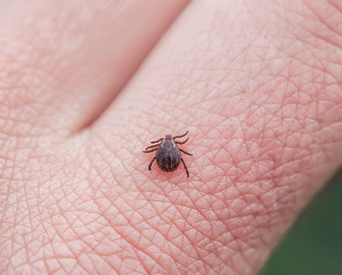
Пути передачи заболевания
Болезнь Лайма вызывают спирохеты Borrelia burgdorferi, передающиеся человеку от инфицированных клещей. Возбудители со слюной клеща попадают в кожу и в течение нескольких дней там размножаются, после чего распространяются на другие участки кожи и внутренние органы (в т.ч. сердце, головной мозг, суставы).
Есть данные, что в некоторых регионах Украины из всей популяции поражены около 70% клещей, поэтому шансы заразиться Лайм-боррелиозом весьма высоки.

Slide 4
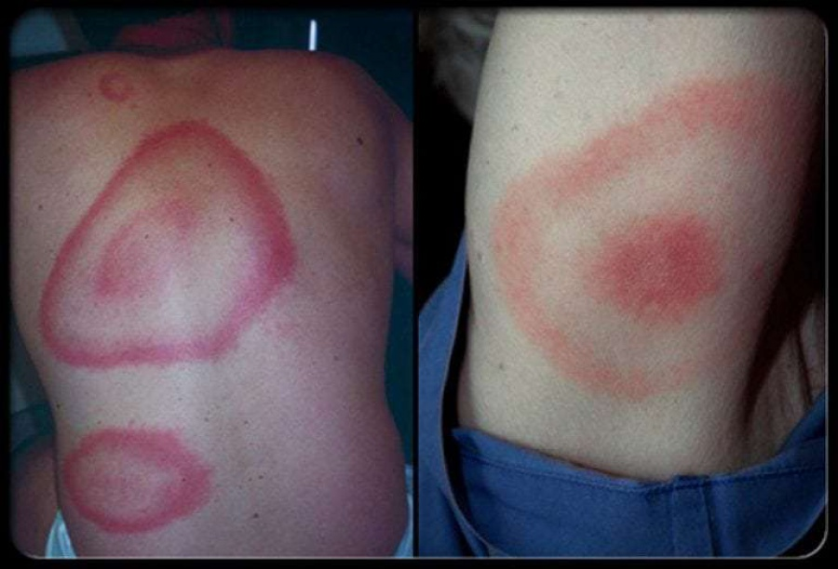
Протекание заболевания и основные симптомы
У болезни Лайма есть 3 стадии:
Ранняя локализованная – от 3 до 30 дней
Ранняя диссеминированная – 1-12 месяцев
Поздняя стадия – 1-8 лет и более

Slide 5
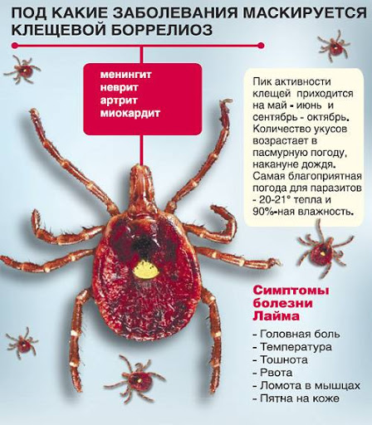
Типичная сыпь начинается как небольшое красное пятно на месте укуса клещей.
Место расширяется в течение нескольких дней или недель, образуя круговую или овальную форму сыпи.
Лихорадка
головная боль
жесткая шея
боли тела
усталость
временный паралич лицевых мышц (паралич Белла)
онемение, боль или слабость в конечностях
плохое движение мышц
потеря памяти
сложность концентрации
изменение настроения или привычек сна

Slide 6
Осложнения
При отсутствии лечения на ранней стадии заболевания спустя несколько недель или месяцев развиваются осложнения со стороны сердца, суставов, нервной системы. Однако даже у пациентов, получавших терапию на ранней стадии, осложнения развиваются в 15% случаев.
Так как симптомы неспецифичны, болезнь Лайма часто неправильно диагностируется и расценивается как ревматоидный артрит, менингит, рассеянный склероз.
Слабость, изменения настроения и неврологические симптомы являются частыми причинами ошибочной диагностики психических заболеваний, синдрома хронической усталости, других редких заболеваний, которые могут сопровождаться подобными симптомами.
Заболевание редко заканчивается летальным исходом, но осложнения со стороны сердца могут проявляться опасными для жизни аритмиями, инфекциями при беременности, которые могут привести к выкидышу.

Slide 7
Лечение
Для лечения болезни Лайма назначают антибиотики, обычно тетрациклины или пенициллины, которые применяют внутрь по крайней мере в течение 2 недель, а как правило значительно дольше. В тяжелых случаях антибиотики вводятся внутривенно. Чем раньше начато лечение, тем оно эффективнее.
Для восстановления пораженного сустава может потребоваться хирургическое вмешательство.
Если произошло заражение беременной женщины, то она должна как можно скорее сообщить об этом лечащему врачу.

Slide 8
Профилактитка
Лучшей защитой от болезни Лайма является защита от укусов клещей. Следуйте следующим простым правилам:
НЕ Входите в сильно лесистые районы;
Носите рубашки с длинными рукавами и длинные брюки;
Используйте репелленты на основе ДЭТА защищающие от укусов клещей
Носите светлую одежду облегчающую обнаружение клещей, и внимательно осмотрите свое тело после прогулок в лесу, полях на речке или по приезду с загорода.
Если найдете клеща, удалите его пинцетом, убедившись, что удалена головка с телом.
Принимая антибиотики в течение 3 дней после укуса клеща, можно предотвратить клещевой боррелиоз

